Slide 1
KATASTROFALNE POSLEDICE INCIDENTNIH SITUACIJA PRI PREVOZU OPASNIH MATERIJA U DRUMSKOM SAOBRAĆAJU
Prof. dr Hasan Hanić
Dr Živorad Ristić

Slide 2
Rizici uslovljeni veštačkim rušilačkim silama i nesrećnim slučajevima:
požari
eksplozije
avionske nesreće
brodske nesreće
železničke nesreće
nesreće vezane za podzemne eksploatacije
rušenje brana, zgrada ili mostova
terorizam
razne vrste trovanja
pobune
atomske rizike
saobraćajne nezgode i dr.

Slide 3
Ljudski faktor je takođe uzročnik i sve češćih prirodnih katastrofa, jer je globalno zagrevanje u velikoj meri posledica neadekvatnog odnosa čoveka prema prirodi.

Slide 4
Industrija i troši i stvara obilje opasnih materija, koje se moraju transportovati od proizvođača do krajnjih korisnika, što stvara mogućnost za incidente, uključujući i saobraćajne nezgode, iz kojih se u životnu sredinu mogu osloboditi otrovne, korozivne, zapaljive, eksplozivne ili kancerogene materije, što može imati dalekosežne posledice po život i zdravlje stanovništva, životnu sredinu i objekte u okolini.

Slide 5
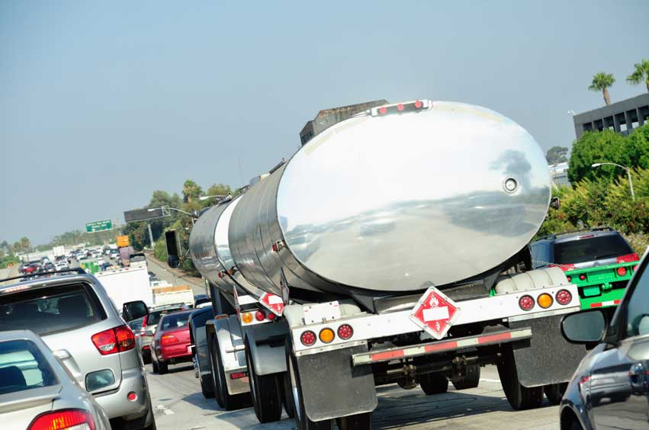
U strukturi prevoza, prevoz opasnih materija zauzima sve značajnije mesto.
Razorna moć nekih opasnih materija može da dovede do katastrofalnih posledica, posebno ako do incidenta dođe u gusto naseljenim sredinama.

Slide 6
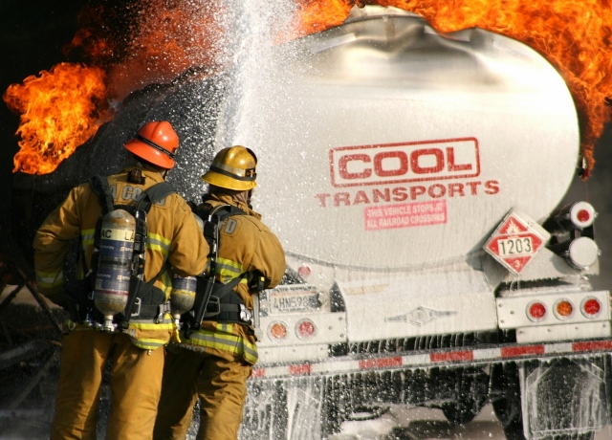
Ukupne količine opasnih materija koje se proizvode, skladište i industrijski prerađuju po pravilu su znatno veće od onih koje se transportuju.
Saobraćajne nezgode sa vozilima koja prevoze opasne materije veoma su retke (u odnosu na klasične saobraćajne nezgode), ali posledice ove vrste saobraćajnih nezgoda mogu biti katastrofalne, po učesnike u saobraćajnoj nezgodi, ostale učesnike u saobraćaju i okolno stanovništvo, uz ogromne materijalne štete i dugoročne negativne posledice na životnu sredinu.
Zbog toga ekološki aspekti bezbednosti transporta predstavljaju veoma važnu dimenziju problema prevoza opasnih materija.

Slide 7
Saobraćajne nezgode (incidenti) u kojima učestvuju vozila koja prevoze opasne materije imaju niz posebnih karakteristika, od kojih su relevantne sledeće:
Mogu se dogoditi na bilo kom mestu i u bilo koje vreme;
Često nisu poznate karakteristike opasne materije kao i opasnosti, pa njihova identifikacija ne može biti tako brza i adekvatna;
Nije moguće dovoljno brzo angažovati kvalifikovane stručnjake i uvežbanu ekipu sa potrebnom tehnikom, opremom, sredstvima i odgovarajućom potporom u taktičkom odlučivanju;
Nekada se štetni učinci (eksplozije, vatrene kugle, naglo isticanje…) dešavaju tako brzo, u roku od nekoliko minuta, tako reći trenutno tako da objektivno nije moguće bilo šta uraditi osim da se isključe potencijalni izvori paljenja, i pristupi spašavanju.

Slide 8
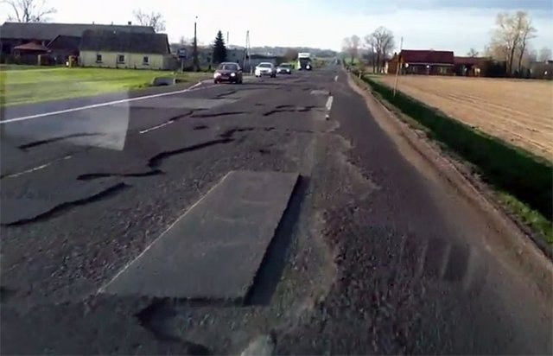
Stanje u Republici Srbiji
u dužem vremenskom periodu ulaganja u održavanje i rekonstrukciju puteva su nedovoljna.
32% puteva prvog i drugog reda starosti preko 20 godina, a samo ih je 14% starih do 10 godina
stanje na putevima u Srbiji nije zadovoljavajuće.
rast verovatnoće nastajanja saobraćajnih nezgoda i nezgoda u kojima učestvuju vozila koja prevoze opasne materije.

Slide 9
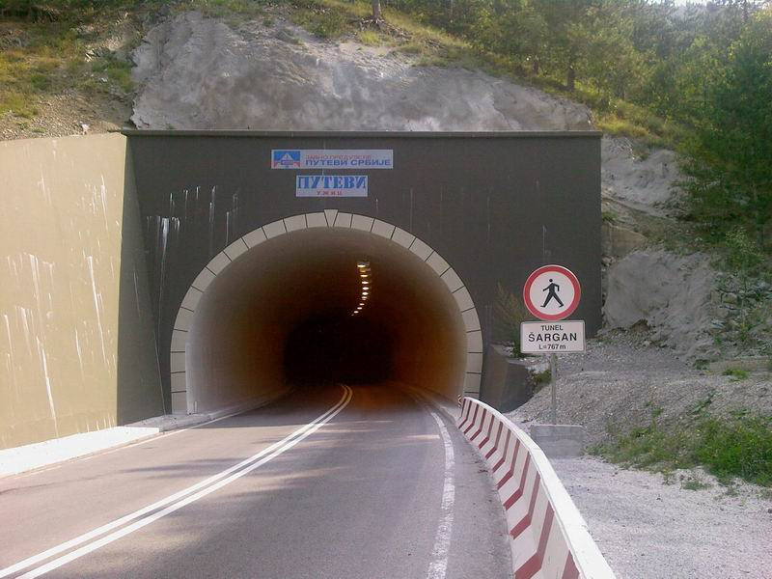
Rizik se posebno povećava pored gusto naseljenih mesta i kada do incidenta dolazi u tunelima kojih u Republici Srbiji ima 78, ukupne dužine 10.052 km.
1 tunel se nalazi na auto putu,
71 na držanim putevima prvog reda i 6 na državnim putevima drugog reda;
najduži je tunel Šargan na putu Kremna – Višegrad (775 m),
najveća koncentracija na Đerdapskoj magistrali (ima ih 25), pri čemu ukupno 32 tunela imaju dužinu veću od 100 m.
Koliko su rizici u tunelima značajni, govori podatak da je na međunarodnom nivou definisano 13 najverovatnijih rizičnih scenarija, sa težnjom da se u najvećoj mogućoj meri ublaže posledice kada do incidenta u tunelu dođe.

Slide 10
OSNOVNE DIMENZIJE SAOBRAĆAJA KAO SEKTORA EKONOMIJE
U sklopu velikog ekonomskog sistema, saobraćaj predstavlja važan podsistem koji je zadužen za prevoz robe i putnika.
Bez snažnog razvoja svih vidova transporta i široko razgranate mreže komunikacija (putevi, pruge i sl.) ne može se osigurati povećanje obima proizvodnje i razmene dobara, šire korišćenje prirodnih resursa, unapređenje kulturnih veza, povećanje mobilnosti u kotekstu odbrane zemlje itd.
Kao materijalna osnova podele rada u društvu, saobraćaj omogućava višestruke veze između proizvodnje i potrošnje, industrije i poljoprivrede, rudarstva i drugih proizvodnih sektora, te između različitih ekonomskih regija.
Prevoz ima zadatak da blagovremeno i kvalitetno zadovoljava potrebe privrede i stanovništva. Postizanje ovog cilja zasniva se na stalnom jačanju materijalno-tehničke osnove saobraćaja i uvođenju novih, savremenih i naprednih tehnologija, poboljšanju i koordinaciji svih vidova saobraćaja i njihove interakcije sa drugim sektorima privrede.

Slide 11
Tabela 1. Struktura prevoza robe u Republici Srbiji, prema vidovima saobraćaja
Vid saobraćaja | Prevezena roba
 | u hiljadama tona | u procentima
Železnički | 14.050 | 10,5
Saobraćaj na unutrašnjim plovnim putevima | 5.356 | 4,0
Vazdušni | 3,4 | 0,0
Drumski | 108.436 | 81,4
Cevovodni | 5.437 | 4,1
Ukupno | 133.282 | 100
Izvor: Zavod za statistiku Republike Srbije (2010). Ukupan prevoz robe drumskim saobraćajem - Rezultati i metodologija probnog istraživanja, Beograd: RZS, str. 11.

Slide 12
Tabela 2. Model SPLIT po vidovima saobraćaja, količina prevezenog tereta, u hiljadama tona
 | Srbija | Bugarska | Mađarska | Slovenija | Hrvatska | Makedonija
Drumski | 108,4 | 135,2 | 243,6 | 89,4 | 66,8 | 20,1
Železnički | 14,0 | 21,9 | 51,5 | 17,6 | 15,8 | 4,7
Un. plovni putevi | 5,4 | 5,9 | 7,3 | - | 0,4 | -
Ukupno | 127,8 | 163,6 | 302,4 | 107,0 | 83,0 | 24,8
 | Struktura u procentima
Drumski | 62,5 | 70,8 | 75 | 79,2 | 73,9 | 83,3
Železnički | 28,3 | 25,2 | 21 | 20,8 | 25,4 | 16,7
Un. plovni putevi | 9,2 | 4,0 | 4,0 | - | 0,7 | -
Ukupno | 100 | 100 | 100 | 100 | 100 | 100
Izvor: Zavod za statistiku Republike Srbije (2010). Ukupan prevoz robe drumskim saobraćajem - Rezultati i metodologija probnog istraživanja, Beograd: RZS, str. 12.

Slide 13
Relevantne karakteristike prevoza robe drumskim saobraćajem
Drumski transport u Republici Srbiji predstavlja dinamičan i dominantan način transporta, sa učešćem od oko 80% u ukupnom transportu tereta odnosno sa 75% u ukupnom transportu putnika.
Osnovni opseg primene drumskog saobraćaja jeste prevoz robe i putnika na kratkim rastojanjima.
Prosečna udaljenost za prevoz jedne tone robe iznosi 18 - 20 km, što u značajnoj meri utiče na udeo drumskog teretnog prevoza u ukupnom transportu roba.
Samo pod određenim uslovima transport robe drumom je ekonomski prihvatljiv za veće daljine (1000 km i više) i to kod prevoza ranog voća i povrća, kod malih isporuka, u mestima gde nema železnice ili plovnih puteva i sl.
Drumski saobraćaj je pogodan za prevoz različite robe. U strukturi transporta roba industrijski proizvodi zauzimaju oko 35%, proizvodi za građevinarstva 33%, poljoprivredni proizvodi 23%.
Odlika drumskog saobraćaja je da se drumska vozila kreću po hrapavim površinama kolovoza hrapavim točkovima. Povećanje adhezije između gazeće površine točka i površine kolovoza izazvana hrapavošću obe površine utiče na velike otpore trenja. Ovi otpori su 27 puta veći od otpora kretanja po vodi a oko 3,4 puta od otpora kretanja na šinama.

Slide 14
Međusobnu nezavisnost kretanja pojedinih jedinica. Svaka vozna jedinica (bicikl, zaprežna kola, kamion, automobil) nezavisna je u svom kretanju.
U odnosu na druge vidove transporta, drumski saobraćaj ima brojne prednosti, od kojih su najvažnije sledeće:
Mogućnost neposredne isporuke robe i putnika („od vrata do vrata“),
Različite vrste voznih sredstava po nameni i kapacitetu omogućavaju brzu isporuku robe i putnika bez čekanja da se kapaciteti popune,
Prilagodljivost za prevoz robe različitih dimenzija i masa,
Brzina transporta (mogućnost brze isporuke),
Visoka mobilnost koja omogućava brzo prilagođavanje na promenu tereta ili broja putnika,
Mogućnost dosezanja odredišta na koja drugi vidovi transporta ne mogu stići.

Slide 15
INCIDENTI U SVETU PRI PREVOZU OPASNIH MATERIJA
Tabela 3. Neki veliki incidenti pri prevozu opasnih materija u svetu
Godina | Mesto incidenta | Opis incidenta | Posledice
1976 | USA, Houston | Prevrtanje cisterne sa amonijakom | 6 ljudi poginulo, 178 povređeno
1978 | Spain, Los Alfaqes | Cisterna sa propanom eksplodirala pored kampa | 216 ljudi poginulo i 200 povređeno
1981 | Mexico, Montanas | Incident u drumskom saobraćaju sa hlorom | 28 ljudi poginulo, 1000 povređeno i 5000 evakuisano
1984 | Mexico, Matamoros | Nesreća tokom transporta amonijaka | 182 povređenih i 3000 evakuisanih ljudi
1990 | Thailand, Bangkok | Prevrtanje i eksplozija cisterne sa TNG | Više od 51 poginulo i više od 54 ljudi povređeno
1991 | USA, California | Prevrtanje traktorske prikolice i eksplzija i požar benzina koji je prevožen | 3 osobe povređene, na dve kvadratne milje evakuisano stanovništvo i četiri kuće uništene. Procenjena šteta oko 1 milion USA $
1994 | USA, New York | Sudar kamiona, požar i eksplzija propana | 1 osoba poginula, 23 povređene i površina u radijusu zahvaćena požarom
1994 | Nigeria, Onitscha | Curenje mazuta u toku transporta, požar i eksplozija | 60 ljudi poginulo
1997 | Južna Afrika, Stanger | Saobraćajna nezgoda pri prevozu nafte | 34 poginulo, 2 osobe povređene
1998 | Cameroon, Yaundi | Nesreća pri transportu naftnih derivata | 220 poginulo,130 povređeno
1998 | Kyrgyzstan | 1.800 kg cijanida prosuto u reku kada je kamion pao u reku | U nekoliko sela nekoloko dana na hiljade ljudi zatražilo lekarsku pomoć
1999 | Austria,Tauertunnel-Brand | Nezgoda kamiona koji je prevozio lak i automobila u tunelu | 12 poginulo,50 povređeno, zatvaranje tunela 3 meseca, 17 miliona maraka šteta za renoviranje

Slide 16
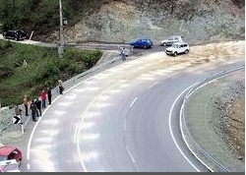
ANALIZA INCIDENATA (SAOBRAĆAJNIH NEZGODA) PRI PREVOZU OPASNIH MATERIJA U DRUMSKOM SAOBRAĆAJU NA PROSTORU SRBIJE I CRNE GORE
Slučaj 1.
Dana 24. oktobra 1995. godine oko 8 časova i 45 minuta na magistralnom putu Nova Varoš – Užice u mestu Livadak kod Kokinog Broda došlo je do prevrtanja vučnog vozila sa poluprikolicim – cisternom i tada je došlo do izlivanja velike količine nafte (D2) u potok Šupljica, koji se nakon 500 m uliva u Radojinsko jezero iz koga se Priboj snabdeva pijaćom vodom.
Slika 1. Mesto prevrtanja cisterne iz koje je nafta dospela u Radojinsko jezero

Slide 17
Prilikom ispekcijskog pregleda utvrđeno je sledeće:
Iz akumulacije koja je zapremine 2,5-3 miliona kubnih metara vode voda se cevima promera 400 mm dovodi u fabriku vode gde se prerađuje 110 do 120 l/s, a na ovu količinu vode iz akumulacije uključeno je i 20-25 l/s vode iz ranijih izvorišta.
Nafta se izlila na bankinu pored puta i slila prema potoku Šupljica. Određena količina nafte je prodrla u okolno zemljište do neutvrđene dubine. Zemlja na nasutom terenu je vidno zamašćena a na celom toku potoka vidno se uočava sloj nafte koji otiče u jezero. U jezeru se na više mesta uočavaju masne mrlje, a naročito na brani gde se nalazi usisna korpa cevovoda.
Na udaljenosti od 50 m nalazi se ribnjak gde 5 radnika čamcima i mrežama vade ribu i tovare u kamion koji treba da je transportuje.
Na osnovu iznetog i SO Priboj potvrđuje odluku JKP „Usluga“ o zabrani korišćenja vode iz Radojinskog jezera.

Slide 18
Koliko je koštao ovaj incident?
(a) Troškovi angažovanja ljudi.
Prilikom uviđaja angažovan je veliki broj ljudi (nije precizno navedeno) ali najmanje njih 8, i to:
Istražni sudija (1)
Zapisničar (1)
Veštak saobraćajne struke (1)
Kriminalistički tehničar (1)
Najmanje dve patrole saobraćajne policije (min 2x2)
Pored toga, prilikom inspekcijskog pregleda angažovan je još 9 osoba, i to ne uzimajuči u obzir angažovanje vozača:
Pomoćnik ministra zdravlja Republike Srbije (1)
Pomoćnik ministra zaštite životne sredine (1)
Načelnik republičke inspekcije za zaštitu životne sredine (1)
Načelnik sanitarne inspekcije Zlatiborskog okruga (1)
Inspektor za zaštitu životne sredine Zlatiborskog okruga (1)
Načelnik Zlatiborskog okruga (1)
Predsednik SO Priboj (1)
Predsednik IO SO Priboj (1)
Direktor JKP „Usluga“ iz Priboja (1)

Slide 19
b) Troškovi nastali zbog nemogućnosti korišćenja vode (30.10 – 08.11. 1995.)
Troškovi prouzrokovani:
Angažovanjem cisterni sa pijaćom vodom,
Angažovanjem cisterne za probijanje i ispiranje kanalizacije,
Povećanjem troškova domaćinstava zbog nedostatka vode za piće (kupovina kisele i drugih voda i sokova i sl.), i to za najmanje 4/5 stanovništva Priboja, odnosno za oko 20.000 ljudi,
Otežanim radom svih službi u gradu (zdravstvena služba, preduzeća, ustanove, obdaništa, škole i dr.) i domaćinstava,
Propuštenom dobiti (oportunitentni troškovi) JKP „Usluga“ zbog nekorišćenja vodovoda.
(c) Materijalni troškovi sanacije :
Troškovi radne snage za 28 radnika koji rade na sanaciji terena,
Troškovi svakodnevnog prevoza 28 radnika autobusom iz grada do jezera,
Troškovi za ishranu radnika koji rade na sanaciji,
Svakodnevni odlazak na teren Priboj – Bistrica – Kokin Brod.
Troškovi nabavke odgovarajuće opreme (hemikalija) za sanaciju: Aktivni ugalj (suspenzija) - 5.000 kg; Prirodni zeolit (kaolin) - 7.000 kg; Aluminijum sulfat - 15.000 kg; Poli elektrolit -400 kg.
Troškovi nabavke frakcija za prečišćavanje 6 filterskih polja po 29 m², koji se sastoje od sledećih slojeva: Krupna frakcija debljine - 80 cm; Sitnija frakcija debljine - 60 cm; Kvarcni pesak debljine 120 cm; Aktivni ugalj debljine 10-15 cm.
*U troškove treba uračunati i štetu koju je trpeo vlasnik ribnjaka.

Slide 20
Slučaj 2.
Dana 13. maja 2010. godine oko 15.30 sati cisterna Naftne industrije Srbije, koja se kretala u pravcu Obrenovca, prevrnula se i skliznula u obližnji jarak.
Vozač cisterne odmah je iskočio iz kabine, a u nezgodi srećom, nije bilo drugih učesnika.

Slide 21
Cisterna je kapaciteta 16 tona, dok je u njoj bilo 14.238 litara dizel goriva D2. Cisterna je bila prevrnuta na krov. Pomoću vatrogasnog vozila Vatrogasno spasilačke ekipe MUP-a Srbije vraćena je na desni bok. Sve vreme tokom okretanja cisterne gorivo je curilo putnim kanalom u dužini oko 300 m i natopilo zemljište do sabirnog šahta mesne kanalizacije, koji je iscurelu naftu sproveo na drugu stranu puta ka Savi. Uz pomoć još jednog kamiona, cisterna je vraćena na točkove i pomerena sa puta na proširenje ka obližnjem restoranu. Nizvodno na oko 20 m od ušća potoka u Savu primećen je tanak film goriva, koji je oticao u kontinuitetu.
Dok je prevrnuta cisterna vraćena na točkove, u međuvremenu je pristigla i druga cisterna NIS-a, pa je odmah počelo pretakanje preostalog goriva. Procena je da je iz cisterne nakon prevrtanja iscurilo oko 7 tona nafte. Da bi sprečili ekološku katastrofu i da sva iscurela nafta ne ode u Savu, vatrogasci su prokopali kanale i napravili veštačku branu. Nafta koja je iscurila na put posuta je specijalnim sredstvima, čime su izbegnuti zapaljenje i zagađenje. Vatrogasna ekipa sa dva vozila i 5 ljudi je dežurala sve vreme dok je trajalo pretakanje nafte u drugu cisternu.

Slide 22
Rešenjima Ministarstva životne sredine i prostornog planiranja i Ministarstva poljoprivrede, šumarstva i vodoprivrede naloženo je NIS Petrolu, OD Promet da izvrši sanaciju terena i preduzme sve mere za smanjenje i sprečavanje zagađenja reke Save. Za izvršavanje naloga angažovani su:
Modekolo d.o.o. iz Beograda koje je u vremenu od 13 do 29. maja 2010. godine izvršilo sanaciju terena i zbrinjavanje prikupljenog otpada. Ovo preduzeće je za sanaciju koristilo plivajuće brane, koje je postavljalo na reci Savi, zatim je upijajućim adsorberima vršilo prikupljanje nafte sa vodenih, zemljanih i betonskih površina. Za sanaciju su korišćena dostavna vozila, autocisterne, motorni čamac, aparati za rasprskavanje disperzanta, metalni kontejneri za prikupljenu zauljenu zemlju i ostali otpad a ukupno angažovanje radnika preduzeća Modekolo iznosilo je 562 sata.
Akcionarsko društvo za hemiju, biotehnologiju i konsalting MOL iz Beograda je izvršilo ispitivanje uzoraka zemljišta sa mesta izlivanja goriva.
Institut za zaštitu na radu iz Novog Sada je izvršio laboratorijska ispitivanja i karakterizaciju otpada.

Slide 23
(a) Povređena lica. Prema podacima iz dnevnog izveštaja MUP-a lake telesne povrede je zadobio vozač kamiona-cisterne koja se prevrnula.
Uzrok nezgode: Nije dostavljen policijski zapisnik niti je dostavljen tahografski uložak iz vozila, a na delu puta na kome je došlo do nezgode postavljen je saobraćajni znak: „Vozite oprezno! Kolovoz deformisan 1.500 metara!", dok je istim znakom i brzina ograničena na 40 km/sat. Put je na tom delu na mnogim deonicama oštećen zbog klizišta, a saobraćajne nezgode se često dešavaju. Kako se radi o levoj krivini, može se pretpostaviti da uzrok nezgode neprilagođena brzina saobraćajnim uslovima i postavljenoj saobraćajnoj signalizaciji.
(b) Uviđajna ekipa. Zapisnik o uviđaju nije dostavljen pa nije poznato ko je vršio uviđaj ali u izveštaju Direktora direkcije logistike se navodi da je u vreme njegovog dolaska na lice mesta bila prisutna patrola saobraćajne policije.
(c) Angažovanje ostalih lica. Pored već pomenutih lica, na odvoženju i zbrinjavanju oštećenog vozila angažovano je drugo vozilo, a kao pratanja napred i iza vučenog vozila kretala su se dva vozila sa rotacijom.
(d) Ostala šteta. Pod ostalom štetom može se podvesti šteta zbog prekida saobraćaja na datoj deonici, a ukupno procenjena šteta u ovom štetnom događaju iznosi 54.798 evra.

Slide 24
ZAKLJUČAK
Analizom stanja u Republici Srbiji došli smo do pouzdanog zaključka da se o incidentima (saobraćajnim nezgodama) u kojima su učestvovala vozila koja prevoze opasne materije ne vode odgovarajuće evidencije koje bi bile osnova za detaljnu analizu ovih pojava da bi se na te pojave preventivno uticalo u cilju njihovog svođenja na minimum.
Detaljniji podaci i na njima zasnovana odgovarajuća analiza obezbedila bi pouzdanu osnovu za procenu učestalosti i veličine budućih šteta, što bi dalo mogućnost osiguravačima da preko svojih stručnih službi pravilno procene budući rizik i da, sledstveno tome, pravilno odmere visinu premije kada osiguravaju odgovornost pri prevozu opasnih materija.
Na osnovu dobijenih rezultata istraživanja može se zaključiti da prevoz opasnih materija predstavlja vrstu transporta za koju se vezuju najveći rizici i potencijalno velike štete, kako po stanovništvo i objekte, tako i po životnu sredinu.
Iz tih razloga neophodno je uticati na smanjenje veličine rizika, odnosno potrebno je upravljati rizikom na bazi naučno zasnovane metodologije, kako bi se smanjila verovatnoća nastanka incidentne situacije pri prevozu opasnih materija.

Slide 25
Na nastanak štetnih događaja utiču brojni faktori rizika koji imaju različite izvore, prirodu, mehanizme delovanja, jačinu i neposrednost uticaja.
Utvrđivanje najznačajnijih faktora, njihovih izvora i mehanizama delovanja, kao i diferenciranje tih faktora prema stepenu neposrednosti i jačini uticaja na nastanak štetnih događaja je veoma složen zadatak.
Zbog brojnosti i složenosti faktora rizika pri formiranju tarifa moraju se rešiti određeni problemi odnosno doneti odluke, uključujući i sledeće:
među brojnim mogućim faktorima rizika treba izabrati one najznačajnije koji će biti sastavni elementi tarife,
u okviru svakog faktora rizika treba opredeliti podgrupe faktora rizika,
potrebno je formirati adekvatan model obračuna premije za faktore rizika i njihove podgrupe.

Slide 26
Formiranje tarifa osiguravača predstavlja jedan od najznačajnijih aspekata upravljanja rizicima osiguravača. U ovom postupku je neophodno angažovanje stručnjaka iz različitih naučnih oblasti.
Pri formiranju tarifa treba posebno voditi računa da svaka premijska pozicija (grupa ili podgrupa) može obuhvatiti najosnovnije faktore koji utiču na visinu premije, a da istovremeno predstavlja deo portfelja za koji je, sa stanovišta osiguravajuće struke, vremenskog i strukturnog izravnanja rizika, premija odrediva.
Diferenciranje premije prema faktorima rizika je važno za stabilnost poslovanja osiguravača, jer u odsustvu diferenciranja premije može doći do premijske nestabilnosti i negativne selekcije rizika, što implicira suočavanje sa problemom solventnosti osiguravača.

Slide 27
HVALA NA PAŽNJI!!!

